Slide 1

-----D题-----
“手势识别”
判决模式
训练模式
竞赛模式

Slide 2
-----D题-----
“判决模式”
猜拳判决
划拳判决
返回首页

Slide 3
-----D题-----
“判决模式”
检测中……

Slide 4

-----D题-----
“猜拳判决”
剪刀
返回上一级

Slide 5

-----D题-----
“猜拳判决”
石头
返回上一级

Slide 6

-----D题-----
“猜拳判决”
布
返回上一级

Slide 7

-----D题-----
“划拳判决”
一
返回上一级

Slide 8

-----D题-----
“划拳判决”
二
返回上一级

Slide 9

-----D题-----
“划拳判决”
三
返回上一级

Slide 10
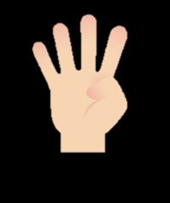
-----D题-----
“划拳判决”
四
返回上一级

Slide 11

-----D题-----
“划拳判决”
五
返回上一级

Slide 12
-----D题-----
“训练模式”
猜拳学习
划拳学习
返回首页

Slide 13
-----D题-----
“猜拳学习”
返回上一级

Slide 14
-----D题-----
“划拳学习”
返回上一级

Slide 15
通道采样数据
阈值设置
—
+
—
+
—
+
—
+
—
+
-----D题-----
“通道数据”
—
+
返回上一级

Slide 16
重新开始
甲方
乙方
VS
判决结果
返回上一级

